Slide 1
第七讲
财政税收法律制度

Slide 2
市场经济的特殊角色：公共经济主体
“国家”在哪里？
政府
事业单位
私人部门（科斯的灯塔）
国有企业
社会组织、社区、自治团体
国际组织
……

Slide 3
公共产品
——非排除性
——非竞争性
公共产品一定是由政府提供？
私人产品一定不能由政府提供？

Slide 4
财政行为
财政收入行为
财政支出行为
财政管理行为

Slide 5
财政法律制度的体系
财政基本法
财政收入法（税收、公债、收费、彩票……）
财政支出法（政府采购、政府投资……）
财政预算法
财政监督法（预算审批、国家审计……）
财政平衡法
……

Slide 6
法律渊源
宪法
法律（《预算法》、《审计法》、《政府采购法》、各类税收法律、刑法的相关规定）
行政法规
部门规章
地方法规、地方规章
国际条约

Slide 7
政府财力
一般公共预算收入：如税收、国企红利、发债、……
预算外收入（2011年前）：收费、罚没
公共基金收入：如土地出让金
社保收入
隐性负债
……

Slide 8
预算法
第四条 预算由预算收入和预算支出组成。
政府的全部收入和支出都应当纳入预算。
第五条 预算包括一般公共预算、政府性基金预算、国有资本经营预算、社会保险基金预算。
一般公共预算、政府性基金预算、国有资本经营预算、社会保险基金预算应当保持完整、独立。政府性基金预算、国有资本经营预算、社会保险基金预算应当与一般公共预算相衔接。

Slide 9

税收

Slide 10
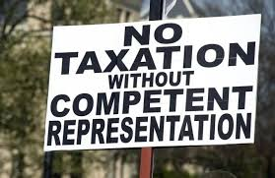
税收特性
强制性
固定性
无偿性
强调法律授权和程序
——税收法定原则

Slide 11
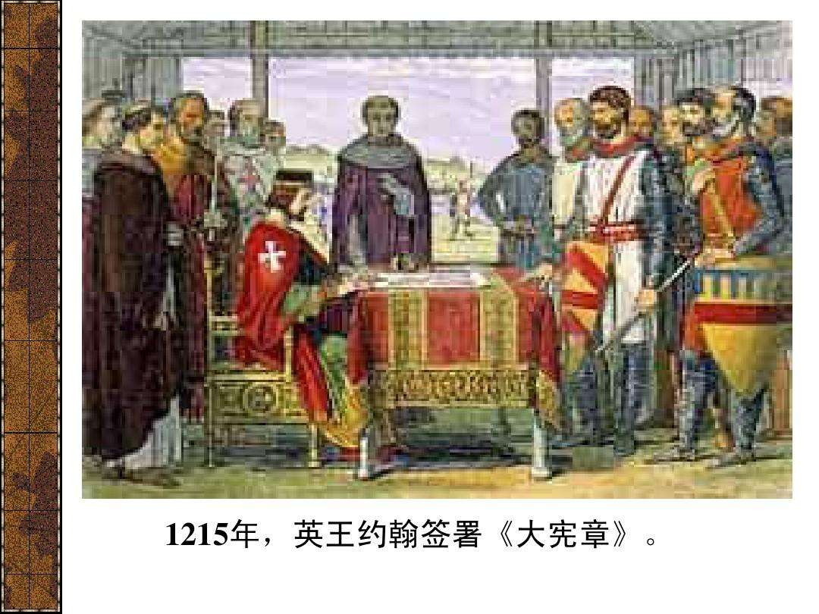

《大宪章》

Slide 12
税收的构成要素
税收主体：代表国家的税务机关；纳税义务人；扣缴义务人
课税对象：流转额、所得额、财产
税率
计税依据（税基：从价/从量）
纳税环节
纳税期限
减免税和违法处理

Slide 13
税收分类
直接税和间接税
流转税、所得税和财产税
从价税和从量税
价内税和价外税
中央税、地方税和共享税

Slide 14
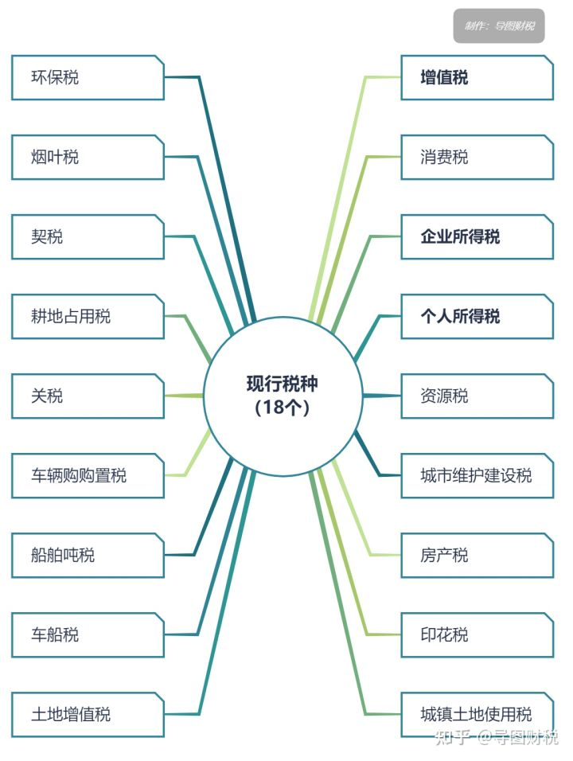

Slide 15
我国的税种
流转税：增值税、关税、消费税、（营业税）、城市维护建设税
增值税是以商品（含应税劳务）在流转过程中产生的增值额作为计税依据而征收的一种流转税。
现行增值税属于比例税率，根据应税行为一共分为13%、9%、6%三档税率

Slide 16
我国的税种
关税指引进出口商品经过一国关境时，由政府所设置的海关向其引进出口商所征收的税收。
不同产品进口关税的税率是不一样的
不同国家的同样产品进口关税的税率是不一样的
谁是进口关税和出口关税的纳税义务人？

Slide 17
我国的税种
消费税是以消费品的流转额作为征税对象的各种税收的统称，是政府向消费品征收的税项，可从批发商或零售商征收。
征收范围：烟、酒、高档化妆品、护肤护发品、首饰珠宝玉石、鞭炮焰火、汽油、柴油、汽车轮胎、摩托车、小汽车等。
税率：消费税共设置了11个税目，列举了25个征税项目。实行比例税率的有21个，实行定额税率的有4个。共有13个档次的税率，最低3%，最高56%。

Slide 18
我国的税种
所得税：包括企业所得税和个人所得税
企业所得税：对我国境内的企业和其他取得收入的组织的生产经营所得和其他所得征收的一种所得税。
纳税对象：包括各类企业、事业单位、社会团体、民办非企业单位和从事经营活动的其他组织。
纳税税率：企业所得税的税率为25%的比例税率，非居民企业为20%。

Slide 19
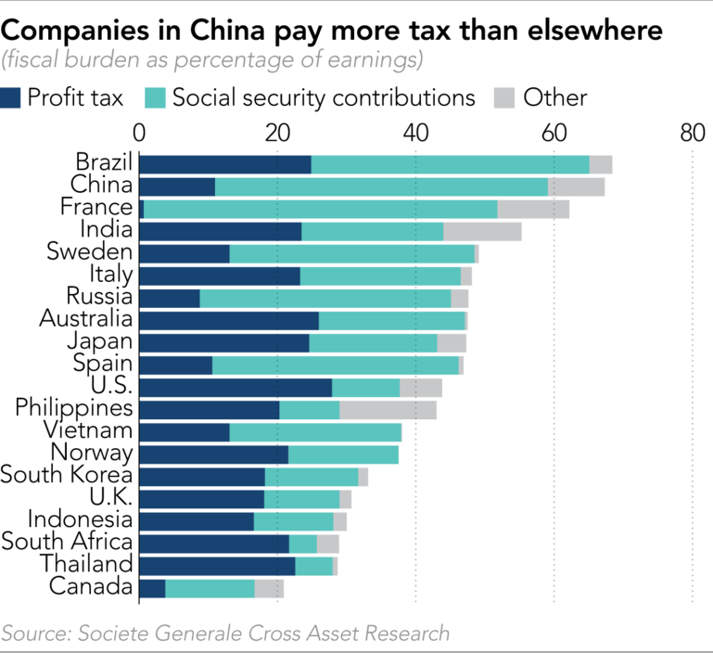

Slide 20
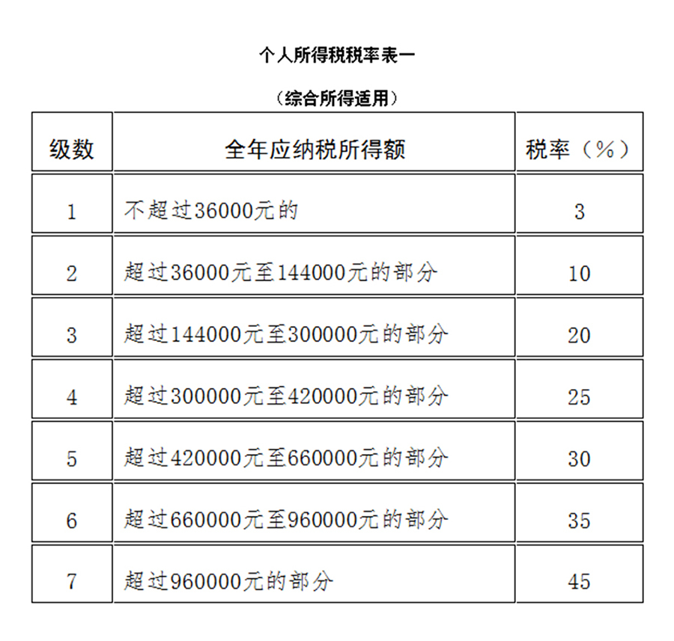
我国的税种
个人所得税：国家对本国公民、居住在本国境内的个人的所得和境外个人来源于本国的所得征收的一种所得税。

Slide 21
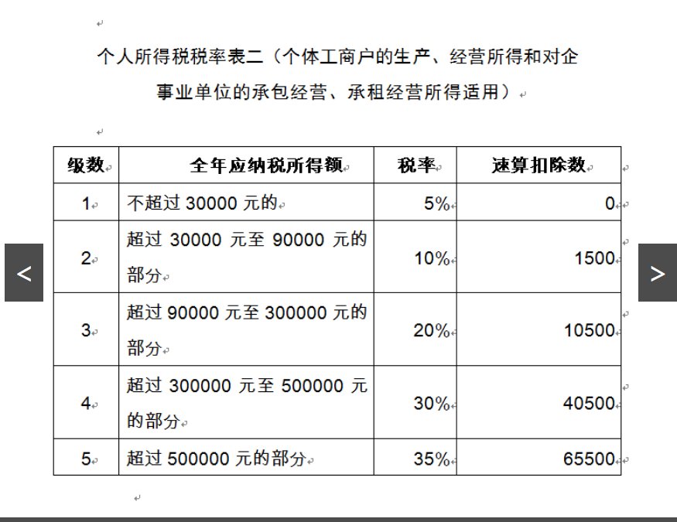

Slide 22
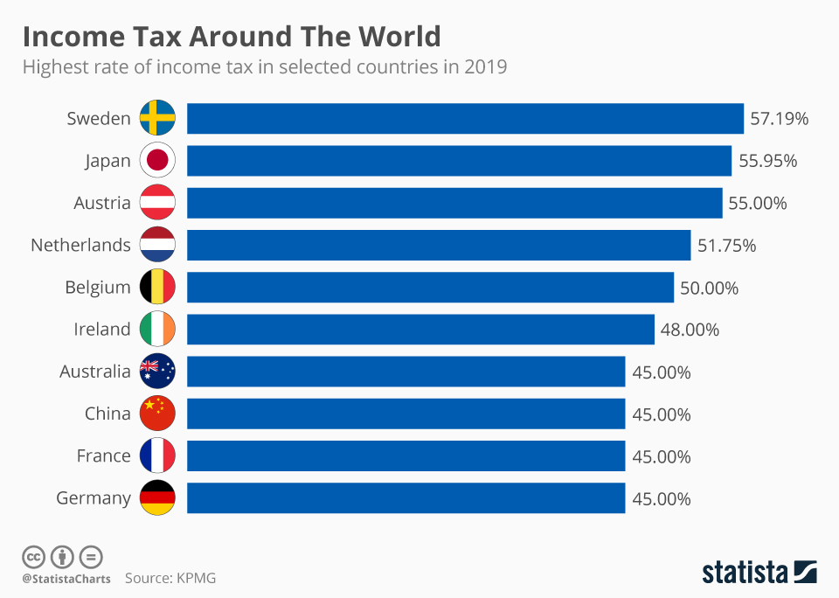

Slide 23
我国的税种
财产税：资源税、房产税、城镇土地使用税、耕地占用税、土地增值税、车辆购置税、车船税、船舶吨税、契税
行为税：印花税、环境保护税、烟叶税

Slide 24
税收立法
现行18个税种已有13个通过立法
实体法：企业所得税法、个人所得税法、车船税法、环境保护税法、烟叶税法、船舶吨税法、耕地占用税法、车辆购置税法、资源税法、契税法、城市维护建设税法、印花税法、增值税法（2024年12月）
程序法：税收征收管理法

Slide 25
税收程序法
税务管理法律制度（税务登记、账证管理、纳税申报）
税款征收法律制度（征收方式、税额确定、纳税期限）
税款征收保障法律制度（税收保全、强制执行、税收优先权、代位权、撤销权）
税收稽查法律制度
税收争议解决法律制度

Slide 26
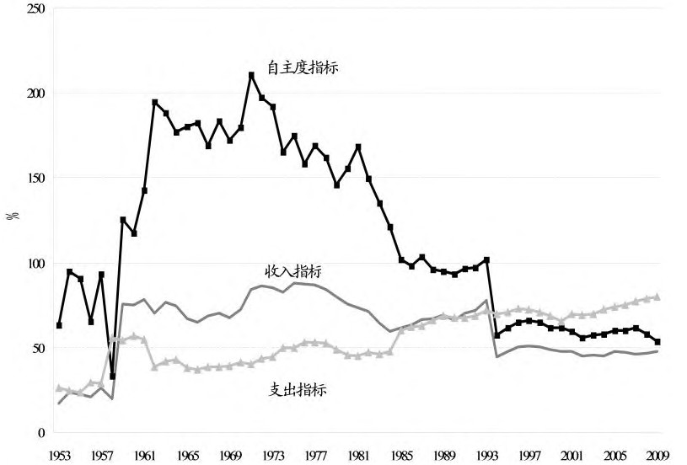
1994年分税制改革

Slide 27
END

